Slide 1
LE SUIVI ET LE PLAIDOYER POUR LES INTERVENTIONS EFFICACES SUR LE VIH/SIDA LE LONG DES CORRIDORS EN AFRIQUE ORIENTALE ET AUSTRALE
BARNEY CURTIS
Directeur Exécutive
FESARTA (Fédération des Associations de transport de l’Afrique orientale et australe)

Slide 2
CONTENUS
Objectifs
Résultats
Activités
Défis
Un projet SADC financé par le Fonds Mondial
Recommandations

Slide 3
OBJECTIFS
Diminuer la prévalence et les taux de mortalité des conducteurs
Concevoir et disséminer les outils appropriés pour le s&e en partenariat avec ALCO
Obtenir le soutien des NRTAs
Améliorer le soutien du secteur des entreprises
Disséminer les outils importants et les dépliants

Slide 4
RESULTATS
Trois projets importants pour le VIH/SIDA dans le secteur des transports routiers en Afrique occidentale, orientale et australe:
ALCO en Afrique occidentale
North Star Alliance en Afrique sub-saharienne
Trucking Wellness en Afrique du Sud

Slide 5
RÉSULTATS
Durant les trois ans derniers le pourcentage des personnes séropositives a augmenté par 4% et diminué par 58% (de 14% à 15% à 6%)
Un déclin incroyable de 2009 à 2010
Les statistiques ne sont pas régulières, comme démontré dans le tableau

Slide 6
TENDANCES DES MST ET VIH/SIDA DANS LES CENTRES DE MIEUX-ETRE
 | MST |  |  |  |  |  | VIHIV/SIDA
ANNÉE | PERCENTAGES MST: BPH |  |  | TENDANCES |  |  | PERCENTAGES séropositifs: VCT |  |  | TENDANCES
 | M | F | T | M | F | T | M | F | T | M | F | T
2008 | 0 | 0 | 32 |  |  |  |  |  | 14
2009 | 11 | 15 | 21 |  |  | -33 | 13 | 7 | 15 |  |  | 4
2010 | 18 | 19 | 18 | 68 | 25 | -18 |  |  | 6 |  |  | -58

Slide 7
RÉSULTATS
Des taux de prévalence très bas en 2010 grâce aux centres de North Star surtout dans le corridor du nord (notamment Mombasa)
Des chiffres élevés surtout en Afrique australe

Slide 8
RÉSULTATS
CENTRE | CORRIDOR | 2009 | 2010
KOMATIPOORT | MAPUTO | 32 | 27
BEITBRIDGE | NORD-SUD | 16 | 24
PORT ELIZABETH | N/A | 14 | 23
TUNDUMA | DAR ES SALAAM | N/A | 20
EAST LONDON | N/A | 27 | 16
ZEERUST | NORD-SUD | 31 | 14
MARIANHILL | NORD-SUD | 20 | 11
HARRISMITH | NORD-SUD | 21 | 10

Slide 9
RÉSULTATS
Presque 260000 personnes ont bénéficiés des informations, des formations et communications dans des centres de mieux-être durant les trois dernières années
104000 ont reçues des soins médicaux
C’est difficile d’évaluer le nombre des préservatifs distribués, mais ce nombre doit dépasser 3 millions dans la même période

Slide 10
ACTIVITÉS
Il y avait une totale de 38 centres de mieux-être et des unités d’information en Afrique orientale, occidentale et australe
Ces résultats sont tirés des systèmes de North Star et de Trucking Wellness
Des centres mobiles ont été ouverts en Afrique australe en 2010

Slide 11
RÉSULTATS
Ça n’a pas été facile d’établir une corrélation entre les personnes vivant avec les MST et des personnes séropositives. Ce n’était pas facile aussi de se référer sur les personnes vivant avec les MST pour estimer la prévalence du VIH/SIDA

Slide 12
RÉSULTATS
Les indicateurs clés de performance étaient différents entre North Star et Trucking Wellness
Pour North Star, les chiffres disponible étaient pour 2009 et 2010
Pour Trucking Wellness, les chiffres utilisés n’étaient que ceux de 2008, 2009 et 2010
ALCO n’avait pas de statistiques utiles

Slide 13
ACTIVITÉS
Des interactions importantes entre ALCO et FESARTA à travers des visites de sites
North Star et FESARTA ont un accord entre eux pour lancer le système des centres de mieux-être de l’Afrique du Sud dans toute l’Afrique
Trucking Wellness s’est bien développé en Afrique du Sud mais a peu de liens de coopération avec North Star et FESARTA

Slide 14
ACTIVITÉS
ALCO a eu des contraintes et n’a que fourni des informations aux usagers des routes. Pas de programme clinique
North Star s’est développé rapidement d’un centre en 2007à 13 centres en 2010. Il y a quatre centres de plus prévus pour cette année
Trucking Wellness dispose maintenant de 20 centres et de 5 centres mobiles en Afrique du Sud

Slide 15
ACTIVITÉS
Trucking Wellness dispose du financement issu des prélèvements d’1% sur les salaires des employées de la National Bargaining Council for the Road Freight Industry
Paye l’assurance maladie aux employées et soutien les centres
Aucun autre pays n’a introduit ce prélèvement jusqu’ici

Slide 16
ACTIVITÉS
Bien que les centres fonctionnent depuis 9 ans en Afrique du Sud, ce n’est que récemment que les statistiques utiles sont devenues disponibles
Trucking Wellness utilise un système de collecte manuel et travail sur un système automatisé
North Star s’est allié à Ortec au Pays-Bas pour gérer le système de transferts médicaux dans les corridors (COMETS)

Slide 17
LES DÉFIS (FINANCEMENT)
North Star tire les financements des bailleurs internationaux et nationaux pour bâtir les centres
Difficile de les maintenir avec ces financements
Des grandes entreprises routières ont adopté certains centres
Ça ne fonctionne pas bien dans d’autres pays

Slide 18
LES DÉFIS (NRTAs)
Le Malawi (RTOA) a contribué au fonds de North Star
Le Botswana (BHA), la Mozambique (FEMATRO) et le Swaziland (STA) se sont engagés à soutenir le projet de la SADC
La Zambie (Fedhaul) a exprimé son soutien
Le Zimbabwe s’occupe de la valeur des centres aux transporteurs

Slide 19
LES DÉFIS (CONNECTIVITÉ)
Tous les deux projets connaissent des problèmes de connectivité, étant donné que les centres se trouvent loin des villes, ceci rend la communication difficile
Tous les deux estiment utiliser les réseaux téléphoniques

Slide 20
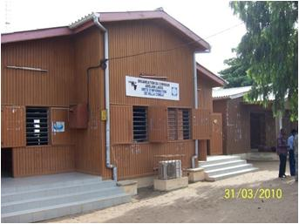
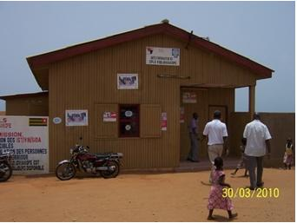
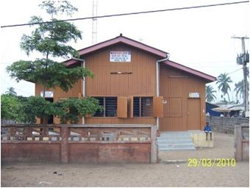
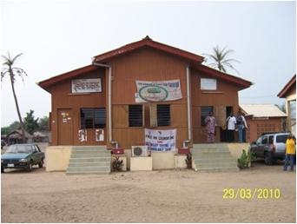
LES UNITÉS D’INFORMATION DANS LE CORRIDOR ABIDJAN-LAGOS
(ALCO) EN AFRIQUE DE L’OUEST

Slide 21
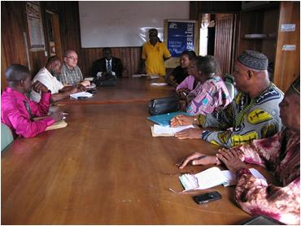
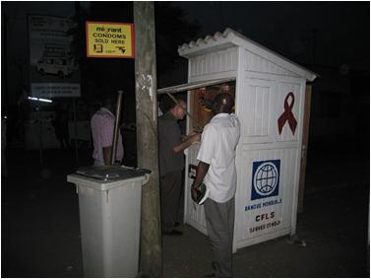
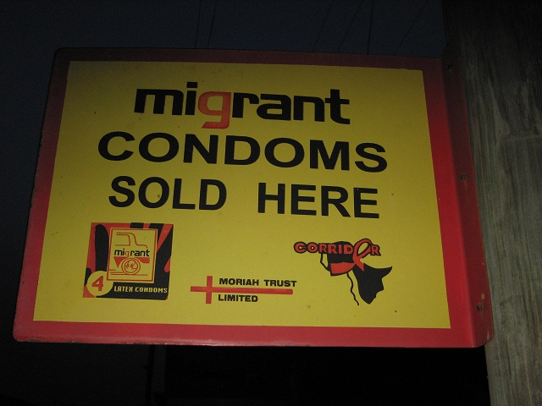
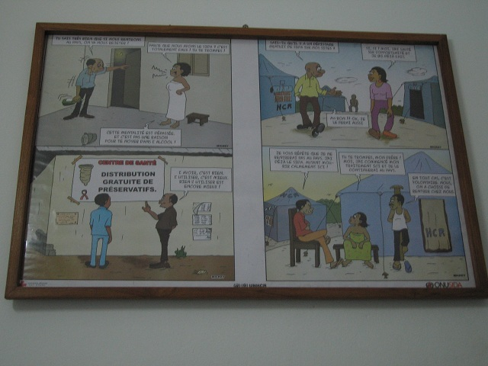
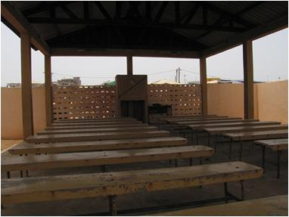
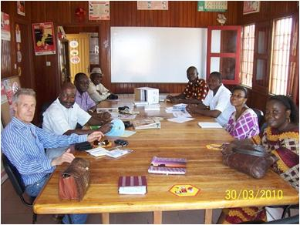

Slide 22
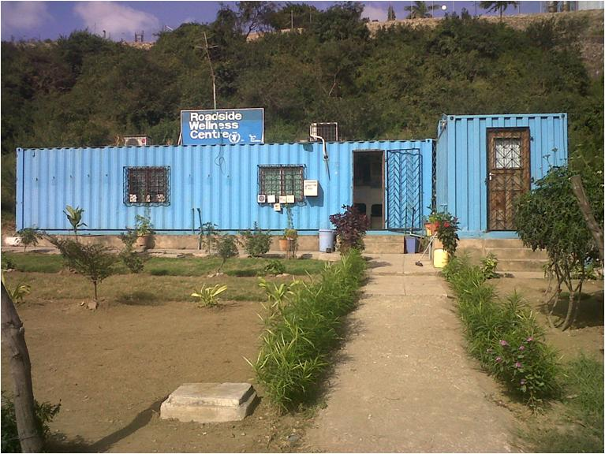
CENTRE DE MIEUX-ÊTRE DE MOMBASA

Slide 23
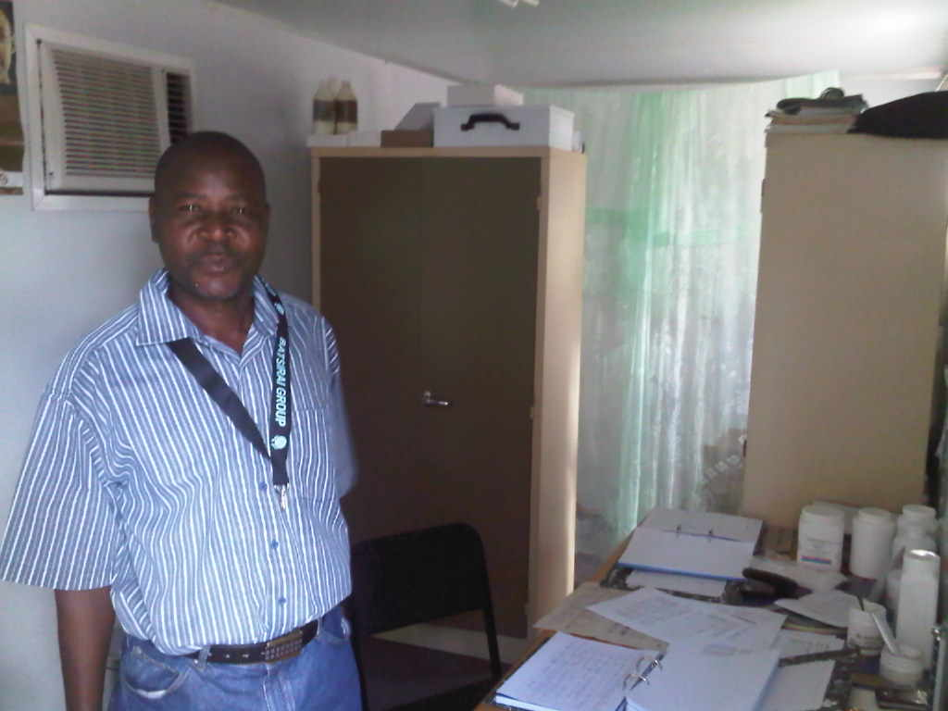
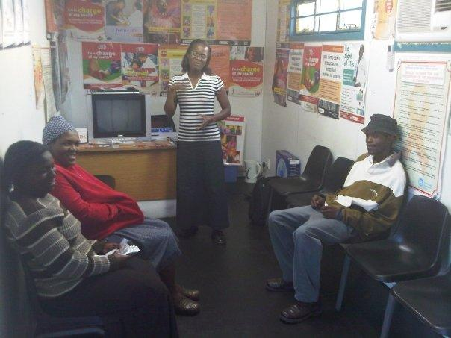
SECTIONS CLINIQUE ET IEC
DES CENTRES DE MIEUX-ÊTRE

Slide 24
CENTRE DE MIEUX-ÊTRE MOOI RIVER

Slide 25
PROJET SADC DU FONDS MONDIAL
Un projet de 43 millions $US (depuis la diminution) alloué à la SADC
Pour 32 centres mobiles de mieux-être dans 16 site sur les points frontaliers
Un consortium constitué par North Star Alliance détient la majore partie. Le groupe Walvis Bay Corridor détient une petite partie

Slide 26
PROJET SADC DU FONDS MONDIAL
Projet mise en retard à cause de la diminution du financement et des problèmes de gestions
Des centres mobiles sont en cours de construction
Étude d’évaluation sur le point d’être faite dans des site sur les points frontaliers

Slide 27
RECOMMENDATIONS
Soutenir North Star et ALCO pour établir un accord entre les deux entreprises
Poursuivre le processus pour améliorer la relation entre North Star et Trucking Wellness
Continuer avec le processus de suivi et d’évaluation sur les deux projets, surtout COMETS

Slide 28
RECOMMENDATIONS
Poursuivre le plaidoyer auprès des Associations nationales des transports routiers (NRTAs) pour mobiliser le financement

